Slide 1

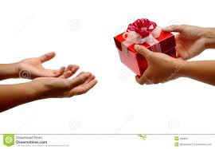

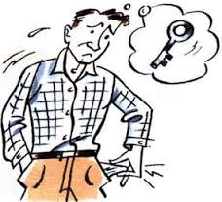
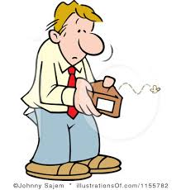




Slide 2
1. Había una chica llamada Ana

Slide 3

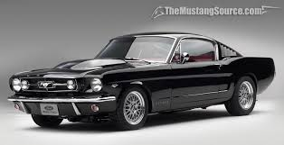

Slide 4
2. Quería tener un mustang

Slide 5


Slide 6
3. Fue a la tienda

Slide 8
4. Le dio

Slide 10
5. Le importaba

Slide 12
6. Le faltaba

Slide 14
7. Sin dinero

Slide 16
8. Le pidió la mano

Slide 18
9. Volvió a casa

Slide 20
10. Conoció a

Slide 21
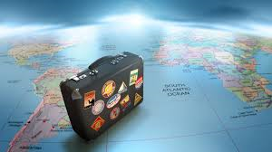

Slide 22
11. Viajó a un lugar fantástico

Slide 23
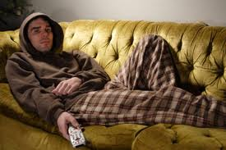

Slide 24
12. Se quedó en el sofa

Slide 25
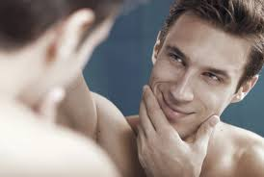

Slide 26
13. Pensaba que era muy guapo

Slide 27


Slide 28
14. Estaban de vacaciones

Slide 29
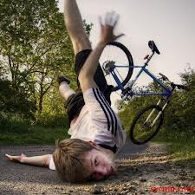

Slide 30
15. Se cayó

Slide 31


Slide 32
16. Le invitaron a una fiesta

Slide 33
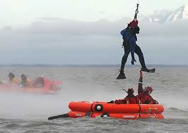

Slide 34
17. Lo rescataron

Slide 35
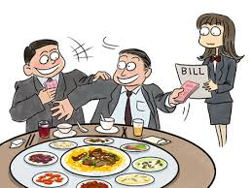

Slide 36
18. Pagaron la cuenta

Slide 37
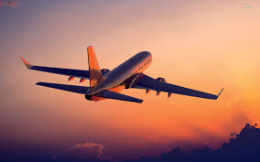

Slide 38
19. Volaron a España

Slide 39
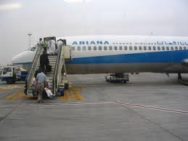

Slide 40
20. Se subieron al avión

Slide 41
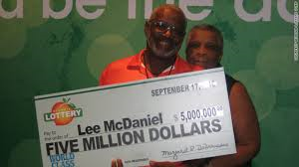

Slide 42
21. Ganaron la lotería

Slide 43
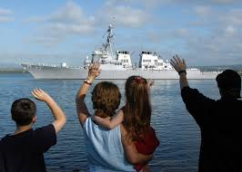

Slide 44
22. Se despidieron de

Slide 45
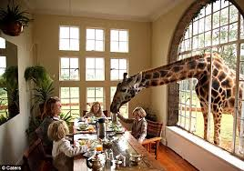
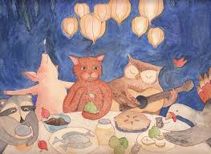

Slide 46
23. Los animales cenaron

Slide 47
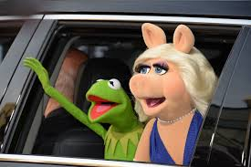

Slide 48
24. Vinieron por limo

Slide 49
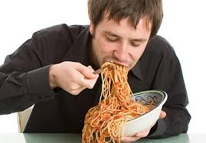

Slide 50
25. Tenían ganas de comer pasta

Slide 51
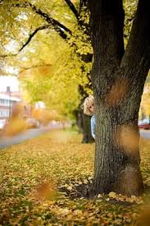

Slide 52
26. Yo no pude encontrarla

Slide 53


Slide 54
27. ¿Te molesta?

Slide 55
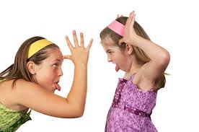

Slide 56
28. Se pelean

Slide 57
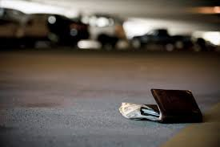
¿ ?

Slide 58
¿ ?
29. He perdido

Slide 59
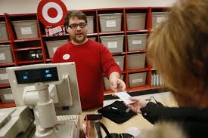

Slide 60
30. Lo devuelvo

Slide 61
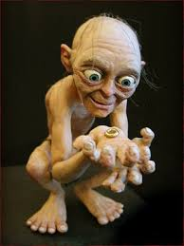

Slide 62
31. Lo guardarías

Slide 63

Verbos del Zapato #2
Ejemplo: volar / o-ue / Ud. = Ud. Vuela / You fly (formal)
Entender/ e-ie / tu =_______________/ __________________
Competir/ e-i / yo = ______________ / ________________
Recordar / o-ue / ella =_____________/ _______________
Conseguir / e-i / Uds. = _______________/________________
Perder / e-ie / ellos = ________________/________________
entiendes you understand
compito I compete
recuerda she remembers
Uds. consiguen You all (f) get
pierden they lose

